Slide 1
С новым годом !
ПОЗДРАВЛЕНИЯ
ОТ ГРУППЫ “ВОЛШЕБНЫЙ КУБИК”
4 а и 4 б классы

Slide 2
Друзья!
Наступает Новый год . Желаем всем – и детям, и взрослым – здоровья,
счастья и успехов в любых делах и начинаниях!
Группа “Волшебный кубик”
благодарит наших дорогих учащихся четвертых классов за участие в учебных и
проектных мероприятиях объединения. В сентябре мы начали двигаться по интересному пути освоения графического дизайна и компьютерного моделирования. И сейчас с гордостью представляем вам лучшие итоговые работы этого полугодия – зимние композиции, выполненные ребятами в редакторе Word и анимированные в программе презентаций PowerPoint. Это сложное, но интересное задание – первый шаг к дальнейшему углубленному изучению курса и подготовка к весенним конкурсным проектным мероприятиям. Итак, встречаемся на занятиях в новом 2022 году, а сейчас запускайте презентацию на широкий экран и смотрите наше творческое поздравление.
С НОВЫМ ГОДОМ!!!

Slide 3
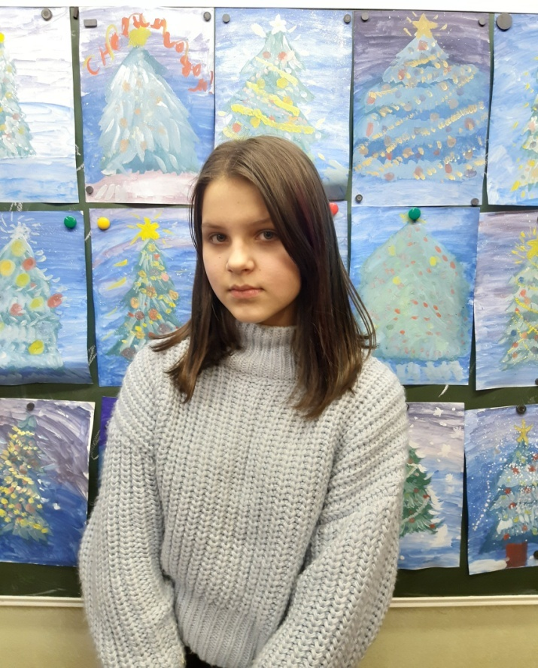
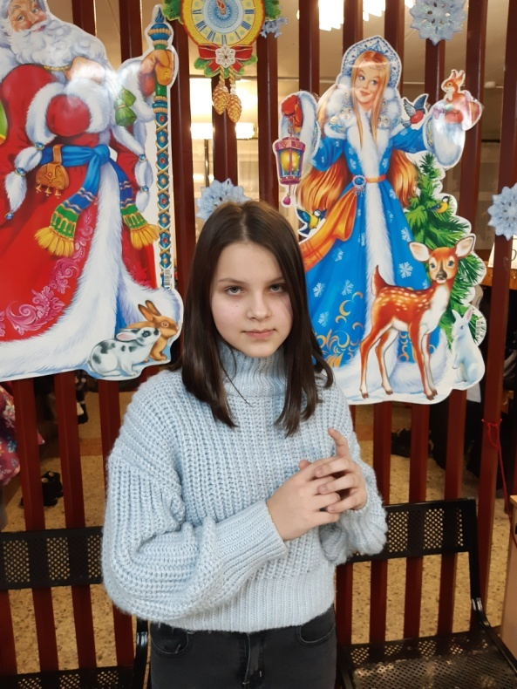
Поздравление от
Валерии Михайлюк

Slide 5
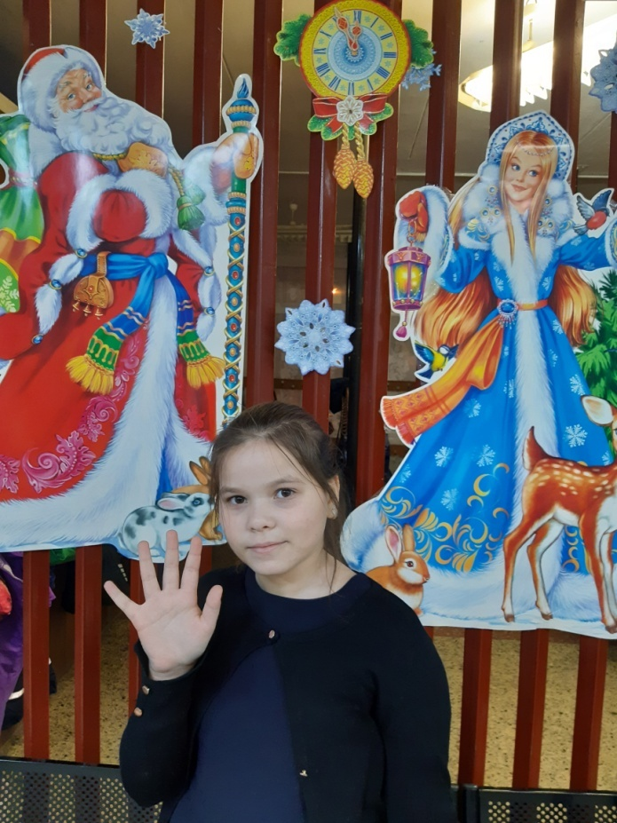
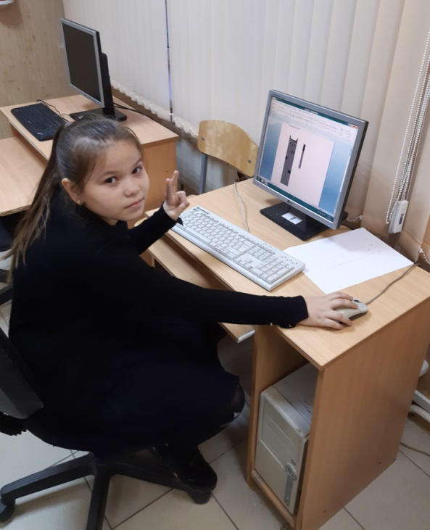
Поздравление от
Ксении Валющенко

Slide 7
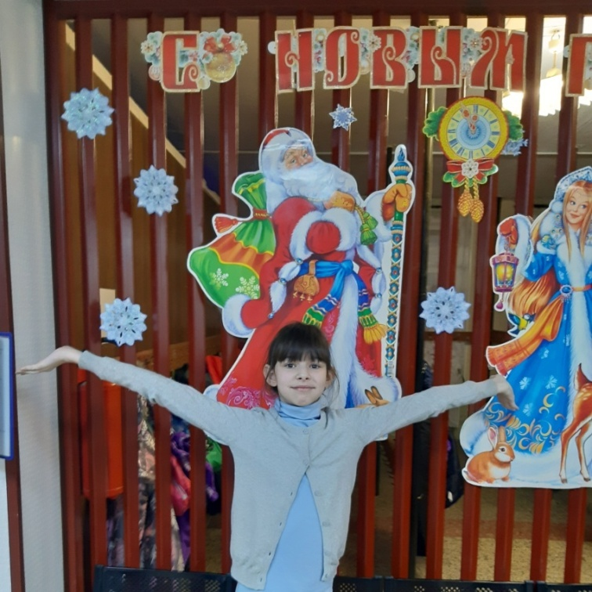
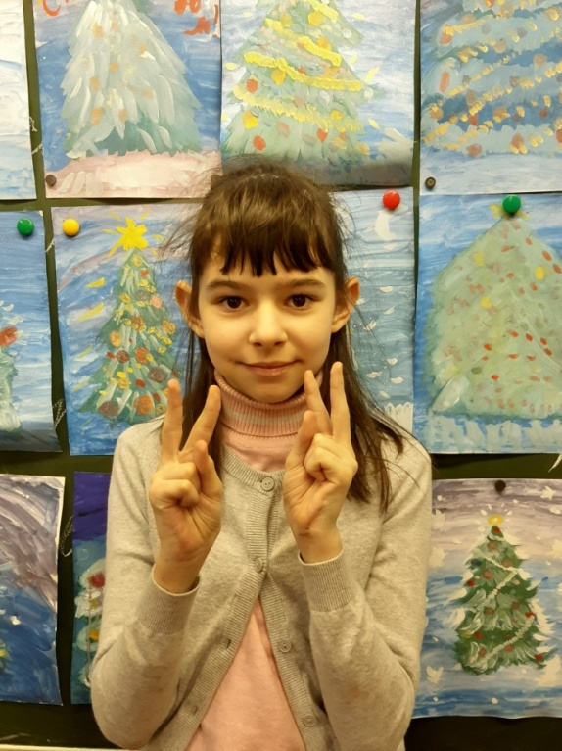
Поздравление от
Ирины Пелех

Slide 9
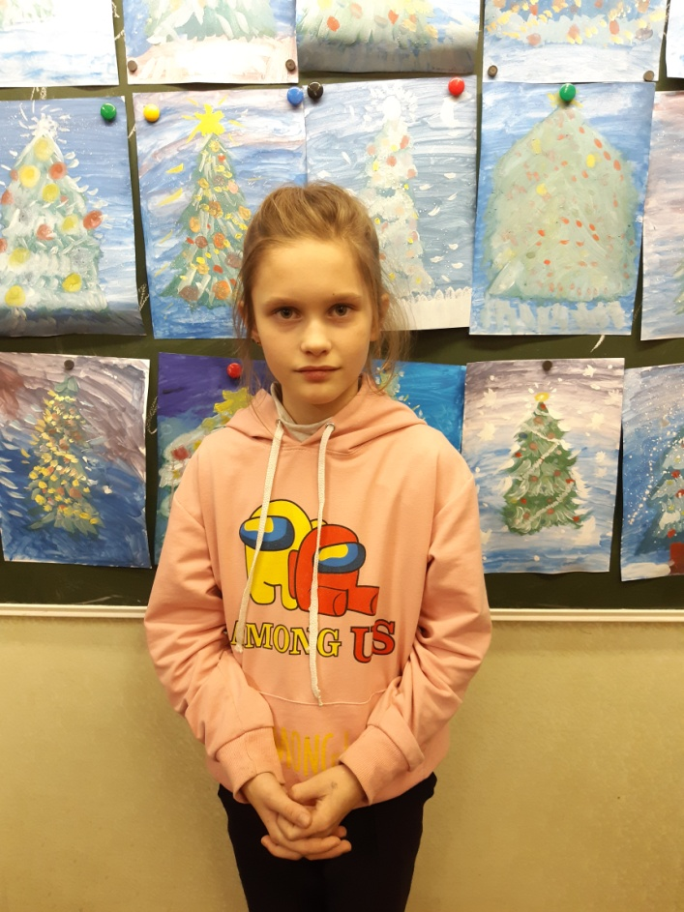
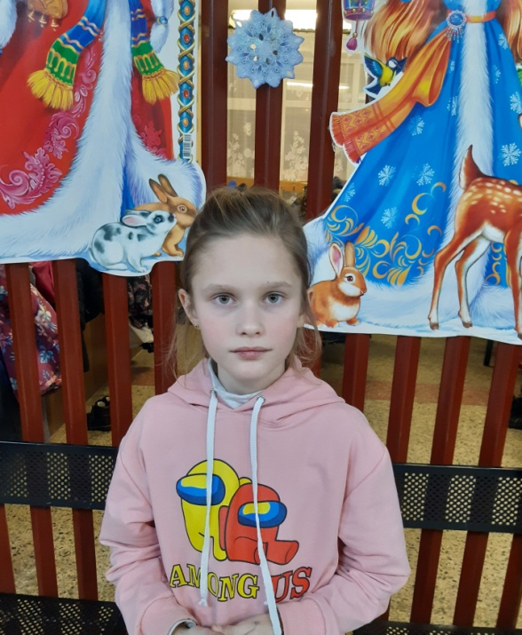
Поздравление от
Марии Ивановой

Slide 11
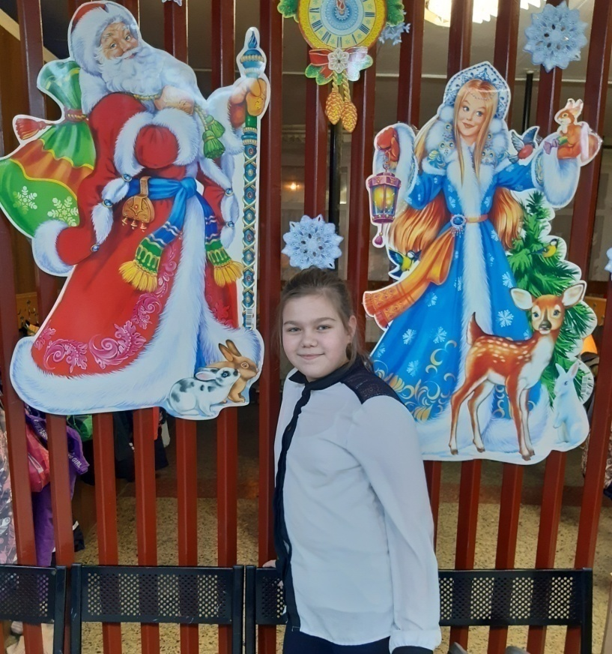
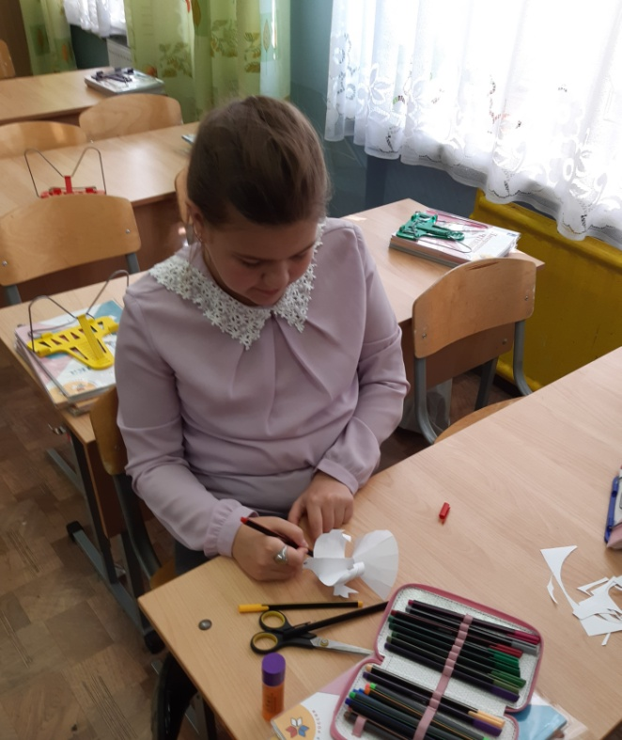
Поздравление от
Ольги Рачинской

Slide 12
с новым годом, зайчата!

Slide 13
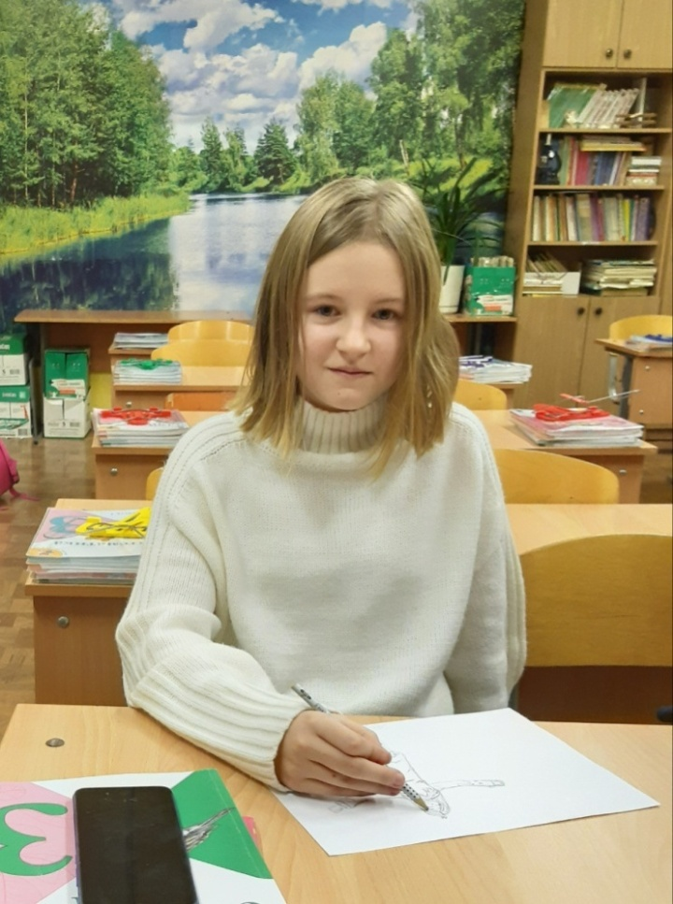
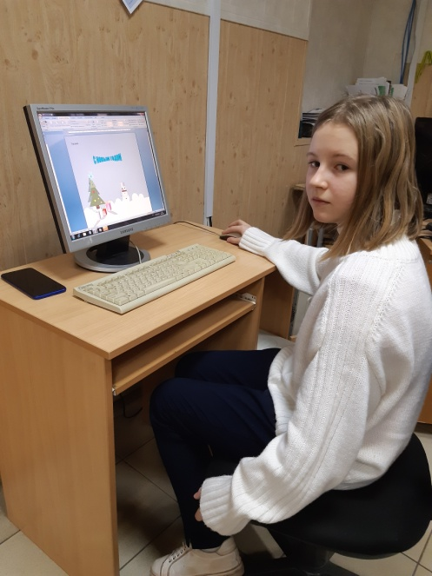
Поздравление от
Евгении Таранюк

Slide 14
с новым годом

Slide 15
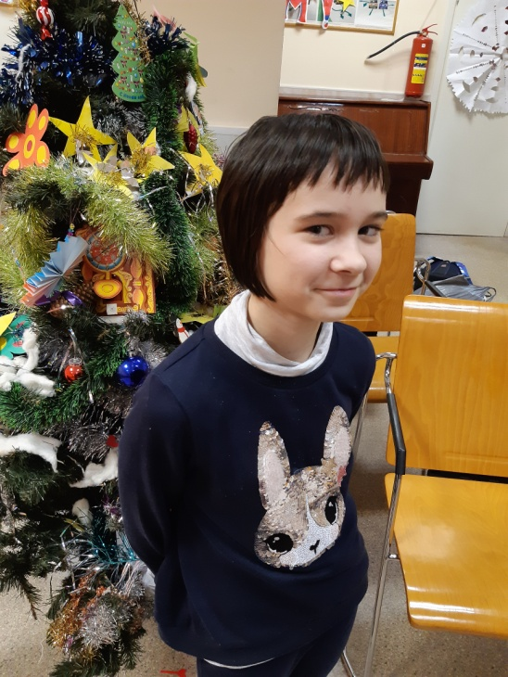
Поздравление от
Марины Клименковой

Slide 16
С Новым годом!

Slide 17
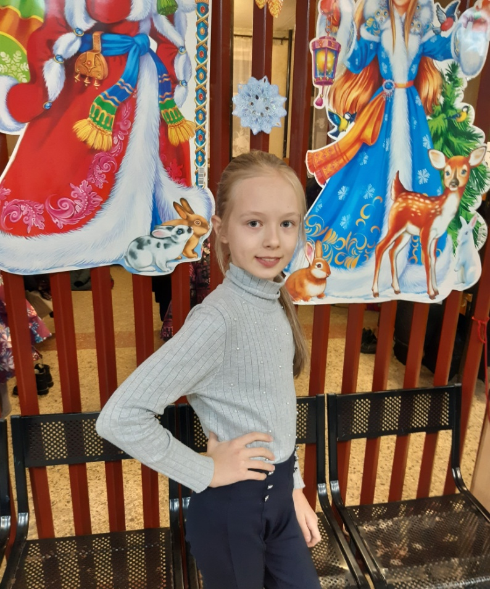
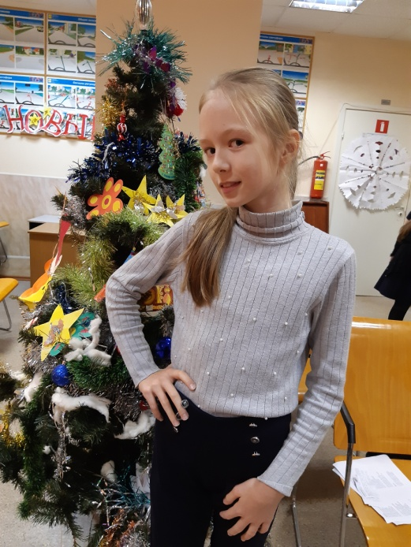
Поздравление от
Екатерины Шарук

Slide 18
С Новым годом!

Slide 19
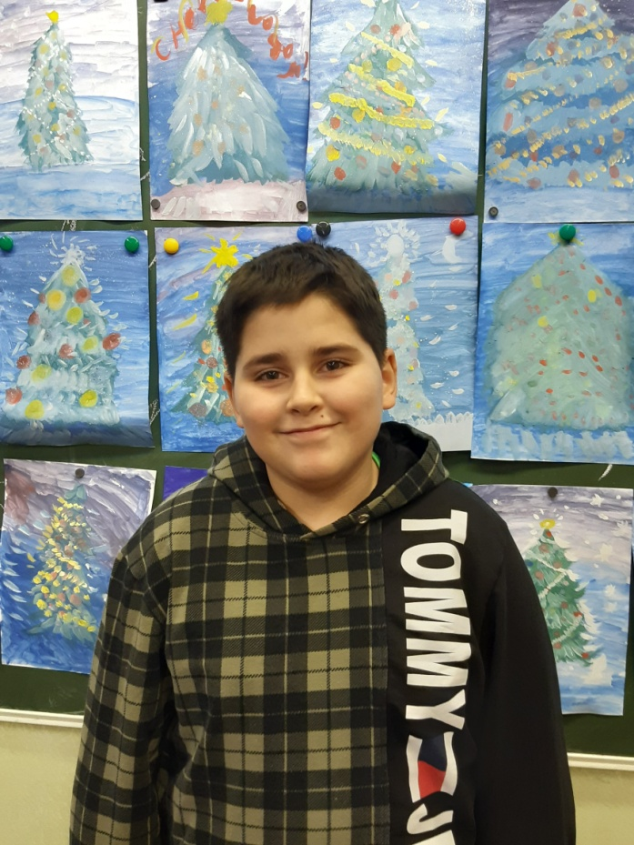
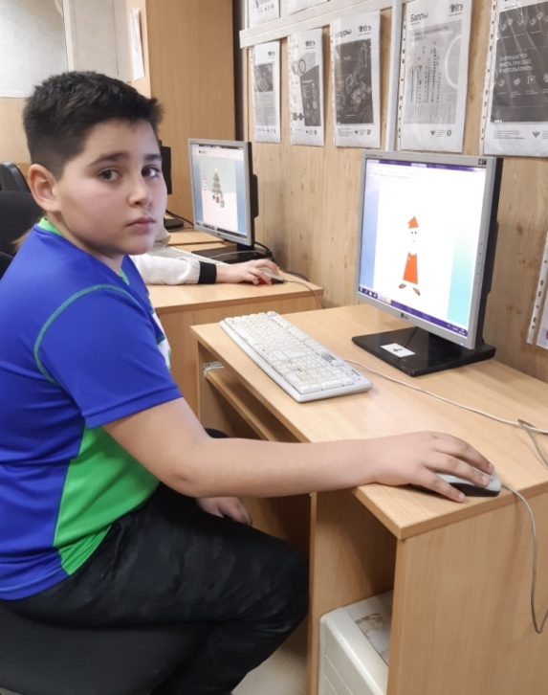
Поздравление от
Дениса Новохатского

Slide 20
С Новым годом !

Slide 21
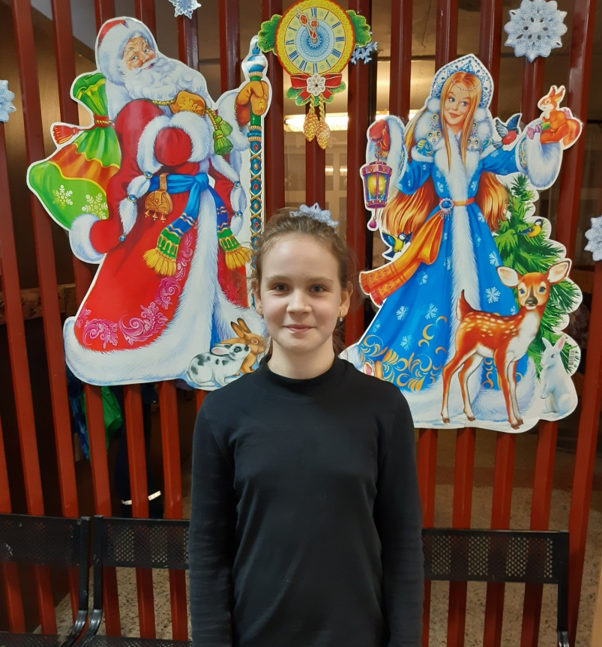
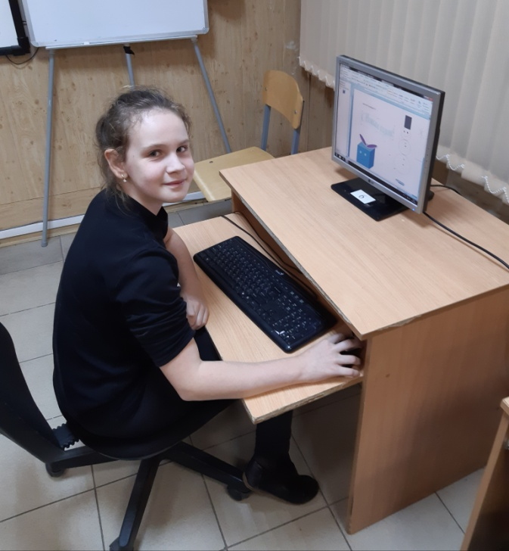
Поздравление от
Кристины Лосивской

Slide 22
С Новым годом!

Slide 23
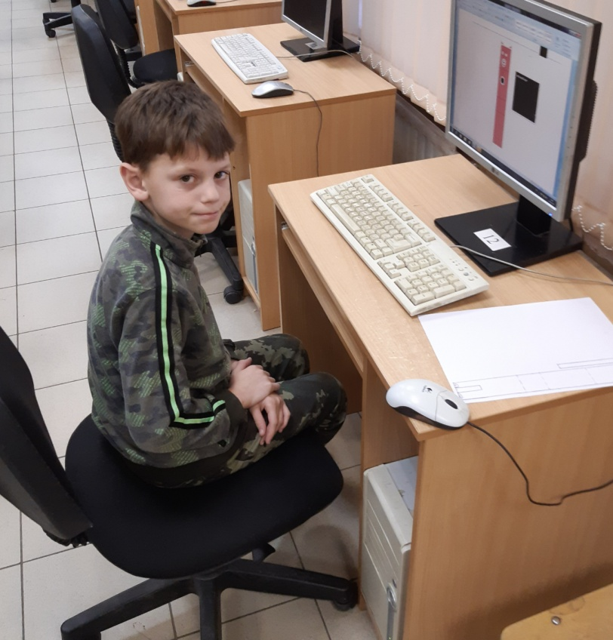
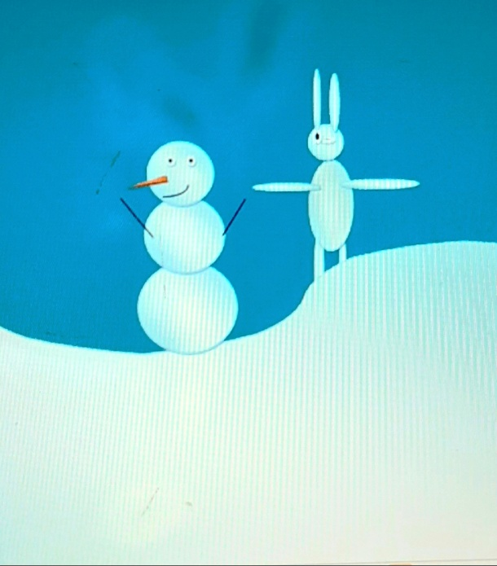
Поздравление от
Александра Агурьянова

